Slide 1
История создания Обыкновенных дробей.

Slide 2
Древние египтяне уже знали, как поделить 2 предмета на троих, для этого числа -2/3- у них был специальный значок. Между прочим, это была единственная дробь в обиходе египетских писцов, у которой в числителе не стояла единица - все остальные дроби непременно имели в числителе единицу (так называемые основные дроби): 1/2; 1/3; 1/28; ... .

Slide 3
Если египтянину нужно было использовать другие дроби, он представлял их в виде суммы основных дробей. Например, вместо 8/15 писали 1/3+1/5. Иногда это бывало удобно. В папирусе Ахмеса есть задача :

Slide 4
"Разделить 7 хлебов между 8 людьми". Если резать каждый хлеб на 8 частей, придётся провести 49 разрезов.
А по-египетски эта задача решалась так: Дробь 7/8 записывали в виде долей: 1/2+1/4+1/8. Значит каждому человеку надо дать полхлеба, четверть хлеба и восьмушку хлеба; поэтому четыре хлеба разрезали пополам, два хлеба- на 4 части и один хлеб на 8 долей, после чего каждому дали его часть.
хлеб
хлеб
хлеб
хлеб
хлеб
хлеб
хлеб

Slide 5
Но складывать такие дроби было неудобно. Ведь в оба слагаемых могут входить одинаковые доли, и тогда при сложении появится дробь вида 2/n. А таких дробей египтяне не допускали. Поэтому, папирус Ахмеса начинается с таблицы, в которой все дроби такого вида от 2/5 до 2/99 записаны в виде суммы долей.

Slide 6
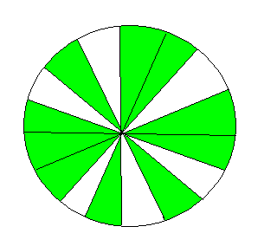
В древнем Вавилоне предпочитали наоборот, - постоянный знаменатель, равный 60-ти. Шестидесятеричными дробями, унаследованными от Вавилона, пользовались греческие и арабские математики и астрономы. Но было неудобно работать над натуральными числами, записанными по десятичной системе, и дробями, записанными по шестидесятеричной. А работать с обыкновенными дробями было уже совсем трудно. Поэтому голландский математик Симон Стевин предложил перейти к десятичным дробям.

Slide 7
Даже сейчас иногда говорят:"Он скрупулёзно изучил этот вопрос." Это значит, что вопрос изучен до конца, что не одной самой малой неясности не осталось. А происходит странное слово "скрупулёзно" от римского названия 1/288 асса - "скрупулус". В ходу были и такие названия: "семис"- половина асса, "секстанс"- шестая его доля, "семиунция"- половина унции, т.е. 1/24 асса и т.д. Всего применялось 18 различных названий дробей. Чтобы работать с дробями, надо было помнить для этих дробей таблицу сложения и таблицу умножения. Поэтому римские купцы твёрдо знали, что при сложении триенса (1/3 асса) и секстанса получается семис, а при умножении беса (2/3 асса) на сескунцию ( 2/3 унции, т.е.1/8 асса) получается унция. Для облегчения работы составлялись специальные таблицы, некоторые из которых дошли до нас.

Slide 8
Для древних характерно переплетение образа Солнца и глаза. В египетской мифологии часто упоминается бог Гор, олицетворяющий крылатое Солнце и являющийся одним из самых распространненых сакральных символов. В битве с врагами Солнца, воплощенными в образе Сета, Гор сначала терпит поражение.

Slide 9
Сет вырывает у него Глаз — чудесное око — и разрывает его в клочья. Тот — бог учения, разума и правосудия — снова сложил части глаза в одно целое, создав "здоровый глаз Гора". Изображения частей разрубленного Ока использовались при письме в Древнем Египте для обозначения математических дробей»

Slide 10
Задания на знания!

Slide 11
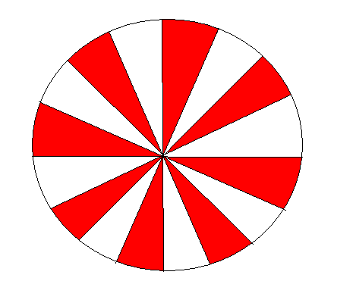
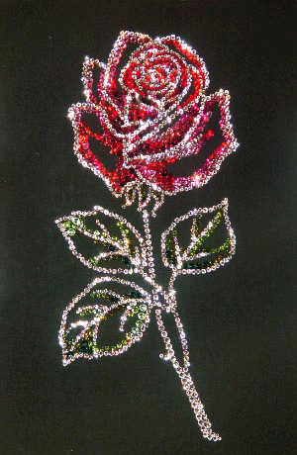
Задание1): какая часть круга закрашена .а какая не закрашена.
Закрашена 8\16
Не закрашено 8\16

Slide 12
Задание 2): какая часть ромба не закрашена.
Ни одна часть ромба не закрашена.

Slide 13
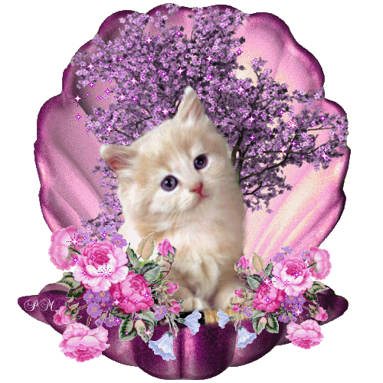
Задание 3): какая часть прямоугольника закрашена.
Одна целая.

Slide 14
Вопросы по прочитанному!

Slide 15
1)Кто знал как можно поделить 2 предмета на 3.
Древние египтяне.

Slide 16
Если египтянину нужно было использовать другие дроби, он представлял их в виде ……
В виде суммы основных дробей

Slide 17
Чей папирус начинается с таблицы в которой все дроби такого вида от 2\5 до 2\99.
Папирус Ахмеса.

Slide 18
Поздравляю знатоков!

